Slide 1
تأليف سفر التكوين
من كتب التوراة ؟
د. ريك جريفيث• مؤسسة الدراسات اللاهوتية الأردنية• BibleStudyDownloads.org

Slide 2
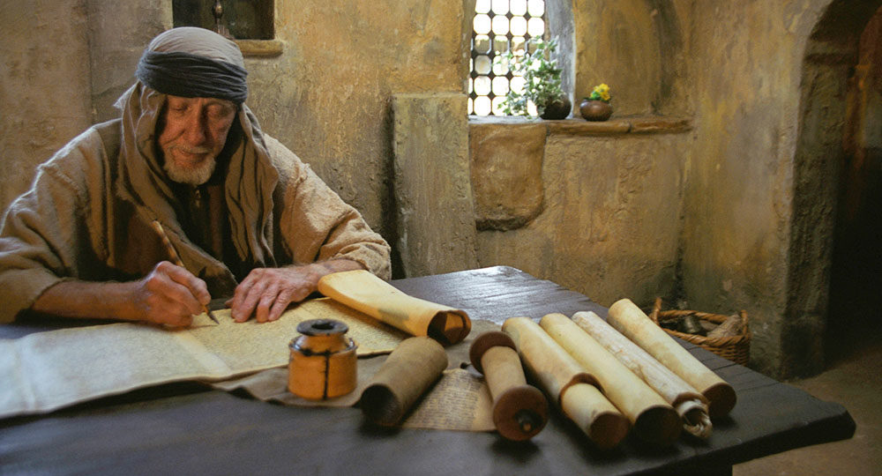
هل كتب موسى سفر التكوين ... و بقية التوراة ؟
علماء نقد العهد القديم يقولون لا

Slide 3
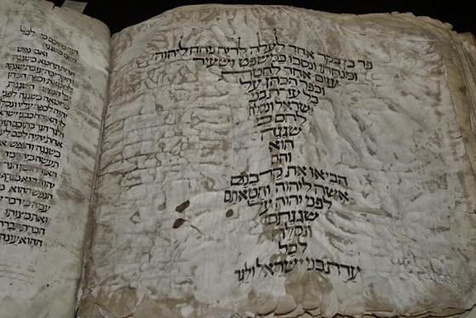
لماذا يهاجمون سفر التكوين ؟
الجواب :
إنه يعلم حقائق مهمة للغاية

Slide 4
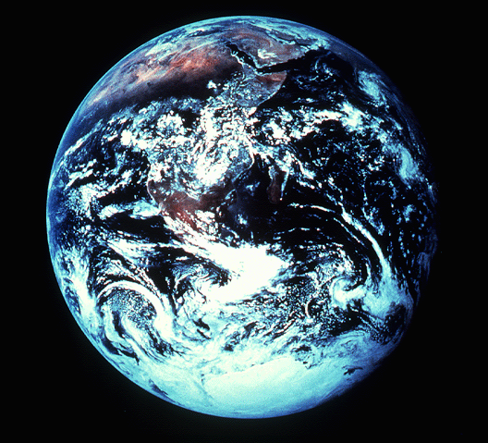
في البدء

Slide 5
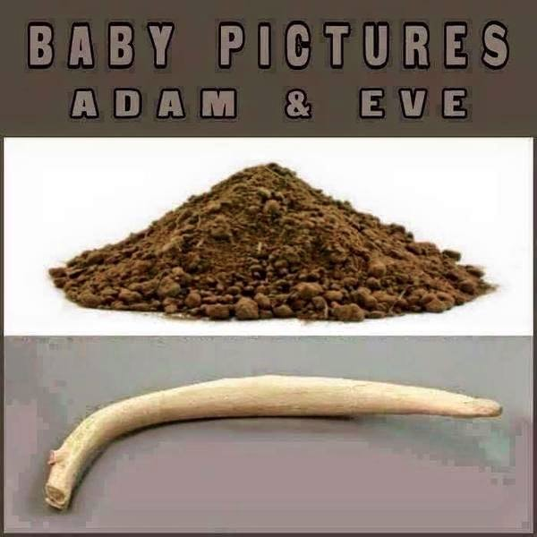
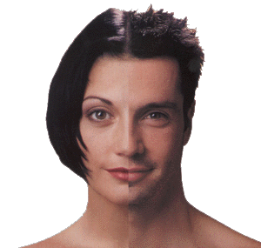
صورة الطفلين آدم و حواء
Notes:
Do you recognize these? Do you know what these are? They are baby pictures!
One woman noted, "Sure God created man before woman, but then again you always make a rough draft before creating the final masterpiece."
(http://cher-homespun.blogspot.sg/2011/06/firewater-friday-sure-god-created-man.html accessed 15 August 2015)

Slide 6
آدم و حواء مع الحية
Notes:
6

Slide 7
هل تكوين ١-١١ حقيقية تاريخية ؟
58
1. الأساطير لا تعلم حقائق عميقة أفضل من التاريخ
2. المنهج غير التاريخي موضوعي جداً
3. يمتلكون معلومات مهمة للغاية و مع ذلك غير معروفة
4. إنها تنسجم مع حجة الكتاب التي تؤكد على الانتخاب
5. يتم تقديم الأحداث تاريخياً
6. يؤكد العلم أن تكوين 1 – 11 سجل تاريخي
7. يؤكد المسيح على تاريخيتها
Notes:
I believe we have genuine history in the first 11 chapters of the Bible. Why? Seven reasons…
_______
See “What does the original Hebrew text reveal about Genesis 1-11? - Dr. Steve Boyd”
https://www.youtube.com/watch?v=3txmpHQJ520
———————
OC-17-Genesis Authorship-7
OS-01-Gen4-20-slide 23

Slide 8
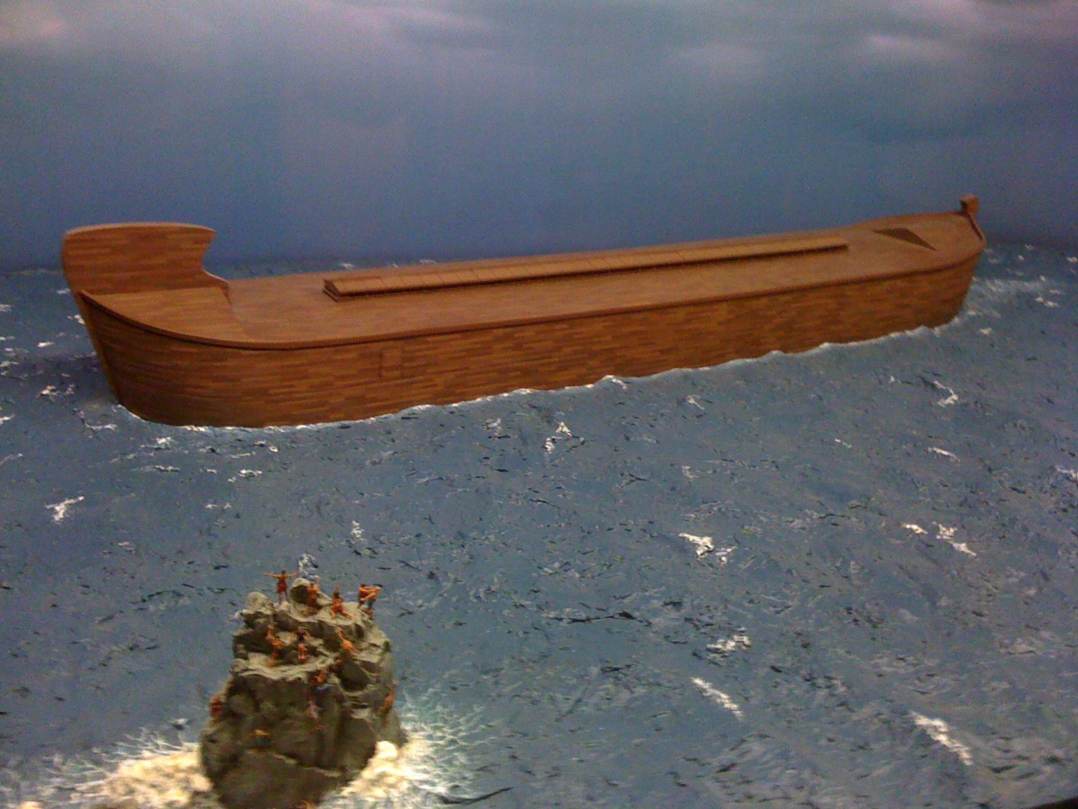
The Ark
Notes:
Noah’s descendants led to his grandson Canaan after the Flood to affirm both God's righteous judgment due to man's sin and his gracious redemption in electing people with whom he can fellowship (6:9–9:29).

Slide 9
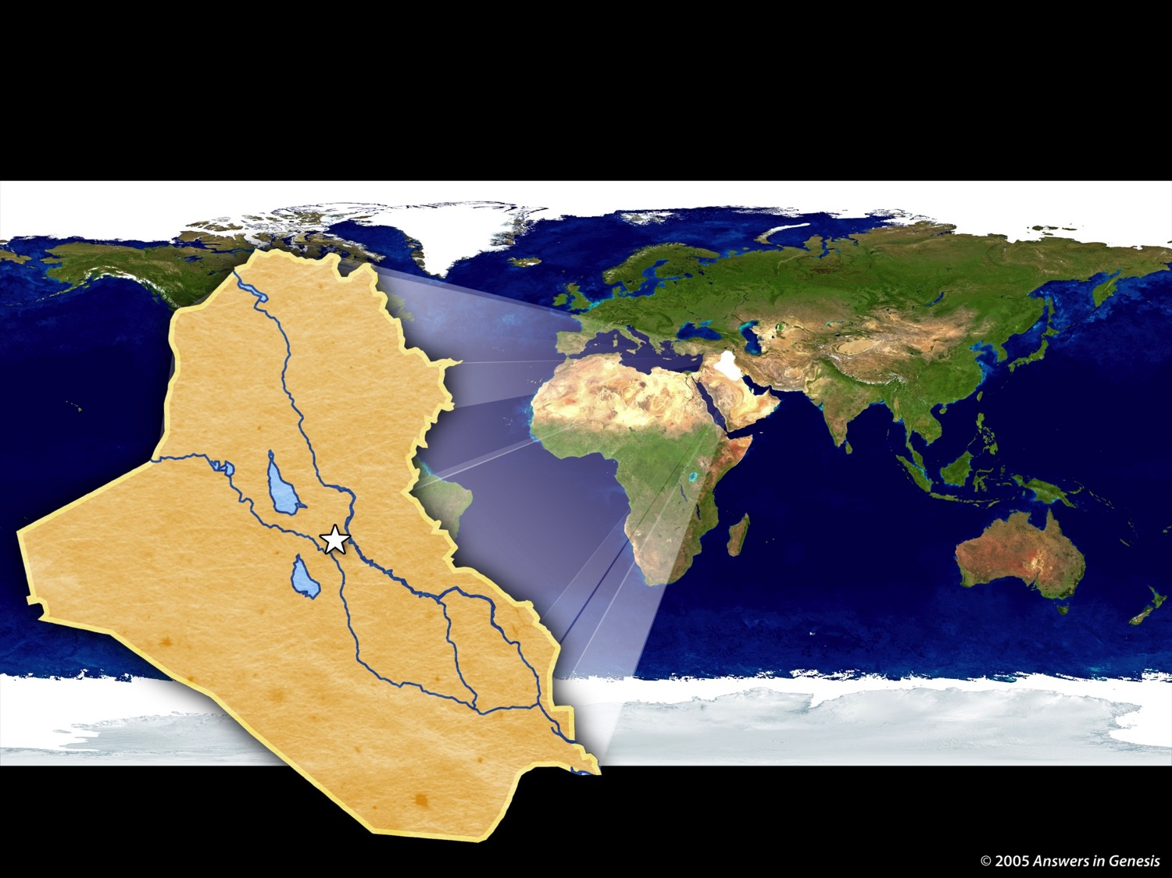
4-07 Tower of Babel Map 02277
برج بابل
العراق
برج بابل
موقع محتمل
Notes:
9
9
Our confusion of languages stems from the city of Babylon where people proudly sought to reach God by their own efforts. God judged them by giving them different languages.

Slide 10
Hello
أهلا
Arabic
Notes:
10
Why do we have so many ways that we greet people today?

Slide 11
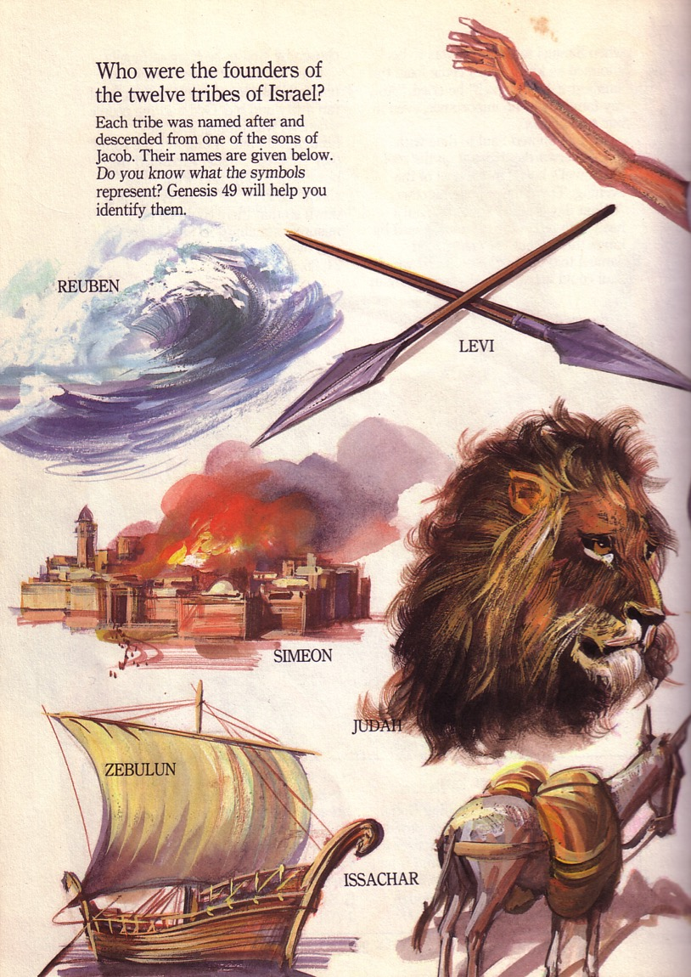
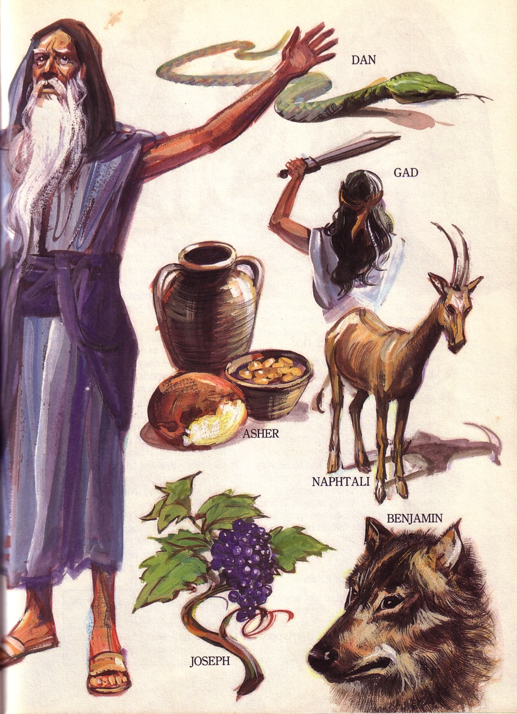
بركة يعقوب لأولاده الإثني عشر كانت نبوية (تك 49)

Slide 12
متى : المسيح كملك
منذ بركة يعقوب في
تك 49: 9-10 يصور الأسد ملكًا
يهوذا جرو أسد من فريسة صعدت يا ابني جثا و ربض كأسد و كلبوة من ينهضه لا يزول قضيب من يهوذا و مشترع من بين رجليه حتى يأتي شيلون و له يكون خضوع شعوب

Slide 13
وعد الله المؤمنين مثلنا ببركات العهد الإبراهيمي

Slide 14
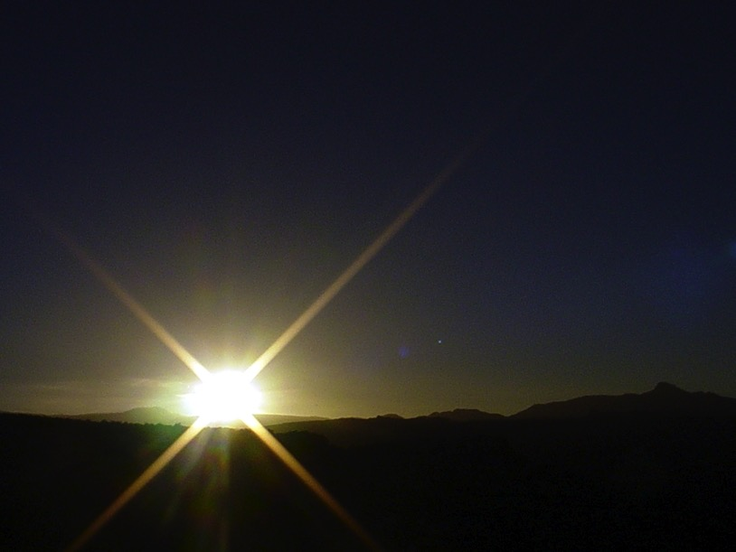
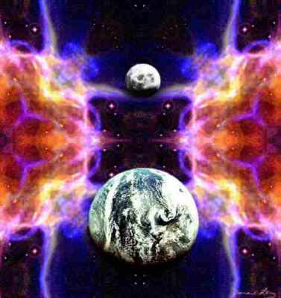
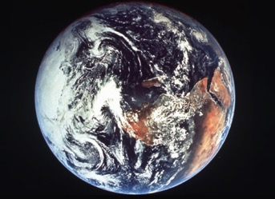
تناغم الكتاب المقدس
446
الأنماط المتكررة بترتيب عكسي
فداء المسيح
حكم
المسيح
خسر الإنسان حكمه في السقوط
استرد
الإنسان
حكمه في
الألفية
الخليقة
الخليقة
الجديدة
Notes:
We need to know who we are—more accurately, who God says we are—our future identity.
This is shown in the overall structure of the Bible in a chiasm—a literary pattern where earlier content is repeated in reverse order:
• Creation in Genesis 1–2 • is repeated In the Restored, New Creation in Rev 21–22
• Man was created to rule over the fish, birds, and land animals (Gen. 1:28) but he gave over his rule over to the god of this world, Satan (2 Cor. 4:4)
• But this rule will be restored during the 1000-year reign of the saints (Rev. 20:4-6)
• Christ is the central Person of history, • both as Lamb (Redeemer) • and as Lion (Ruler of all creation in the line of David)
________________
OC-17-Genesis Authorship-14
OS-01-Genesis1-3-slide 243
OS-17-Esther-145
NS-27-Rev20-22-slide 206

Slide 15
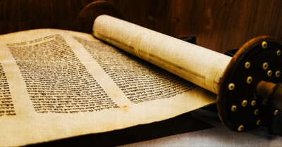
دعم التأليف الموسوي
خارجي
خارجي
داخلي
خارجي
خارجي
خارجي

Slide 16
دعم التأليف الموسوي
خارجي
خارجي
خارجي
خارجي
خارجي

Slide 17
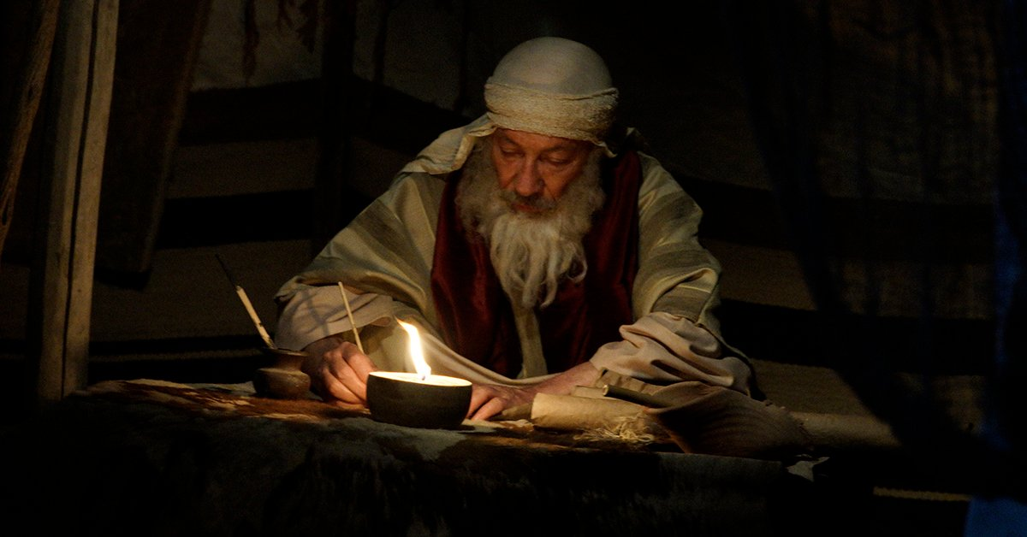
فقال الرب لموسى أكتب هذا تذكاراً في الكتاب و ضعه في مسامع يشوع فإني سوف أمحو ذكر عماليق من تحت السماء (خر 17: 14)
Notes:
Although Genesis does not directly specify its author, the other four books of the Pentateuch affirm Mosaic authorship (cf. Exod. 17:14; 24:4, 7; 34:27; Lev. 1:1-2; Num. 33:2; Deut. 1:1; 31:9).

Slide 18
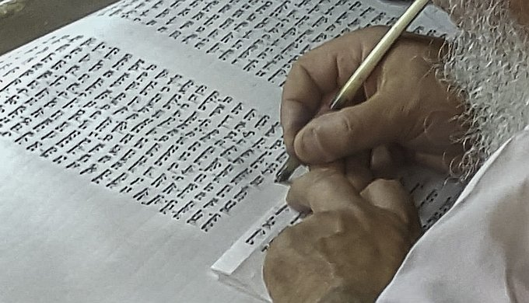
التقليد يدعم موسى
الكنيسة المبكرة
تلمود أورشليم
يوسيفوس
ما عدا بعض اللاهوتيين المسيحيين المبكرين

Slide 19
دعم التأليف الموسوي
داخلي

Slide 20
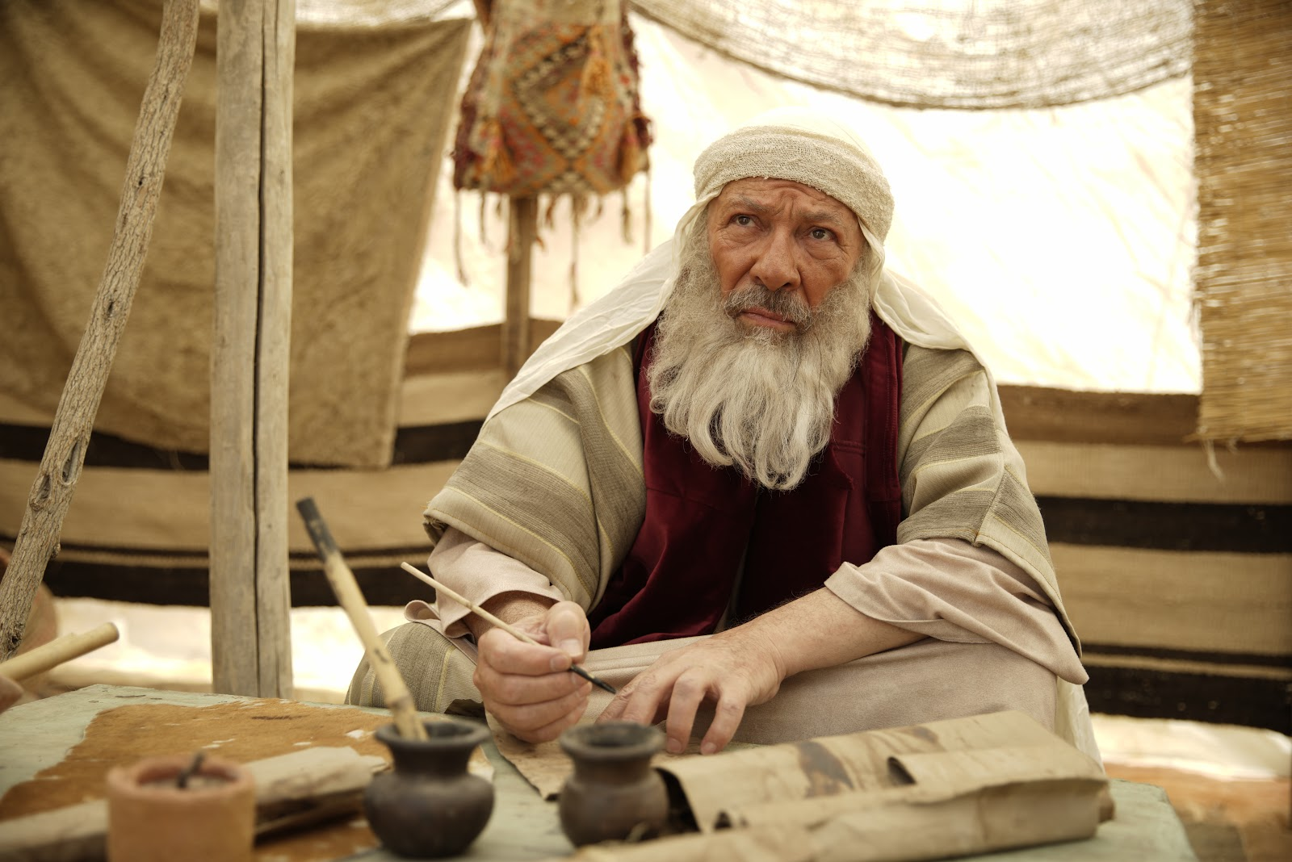
مؤهلات موسى

Slide 21
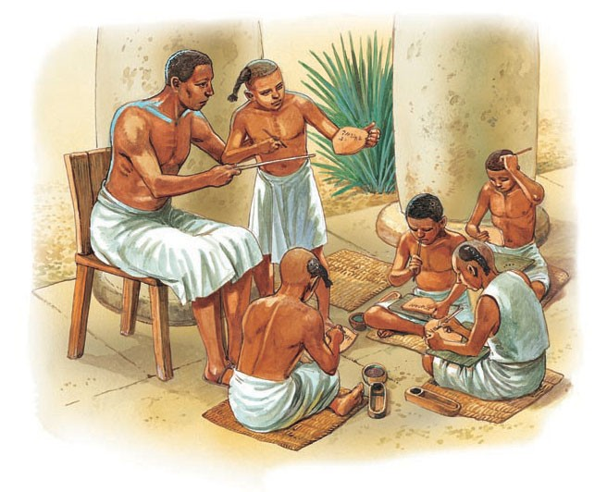
فتهذب موسى بكل حكمة المصريين (أع 7: 22)

Slide 22
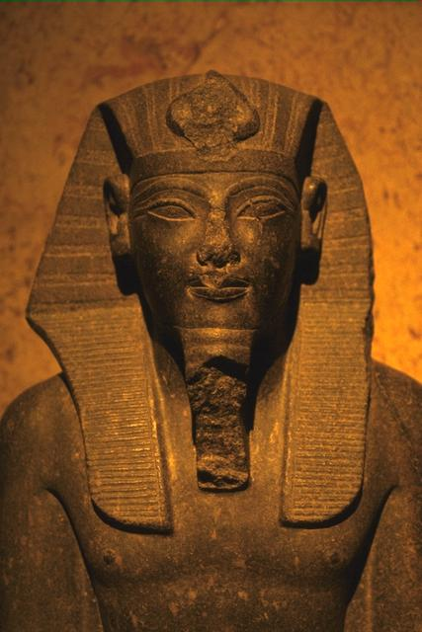
2. موسى حتى ما قبل المملكة ( المصريين
155
158
أعمال 7: 22 فتهذب موسى بكل حكمة المصريين و كان مقتدراً في الأقوال و الأعمال
التعليم في مصر القديمة :
1. مدارس الكهنة مرتبطة مع المعبد و تعلم السحر و الطب و الدين
2. المحكمة الملكية تعد الشباب لوظائف السلطة (يتضمن موسى)
3. المدارس المدعومة من المحكمة الملكية تدرب الناس على تسيير الحكم بطريقة صحيحة
4. شملت المواضيع التي يتم تدريسها الرياضيات و الجغرافيا و الشعر و علم الفلك

Slide 23
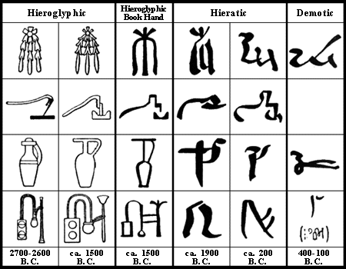
التعليم في زمن موسى
155
تعلم موسى الهيروغليفية المصرية و الخط الكنعاني خلال تدريبه
كان قادراً على تسجيل شرائع ووصايا الله لشعب إسرائيل
خلال فترة التيهان في البرية لم يكن هناك نظام تعليم رسمي
كانت العائلات مسؤولة عن تسيير أمور التجارة و مهارات كسب العيش و تعليم الشرائع

Slide 24
الهيروغليفية المصرية

Slide 25
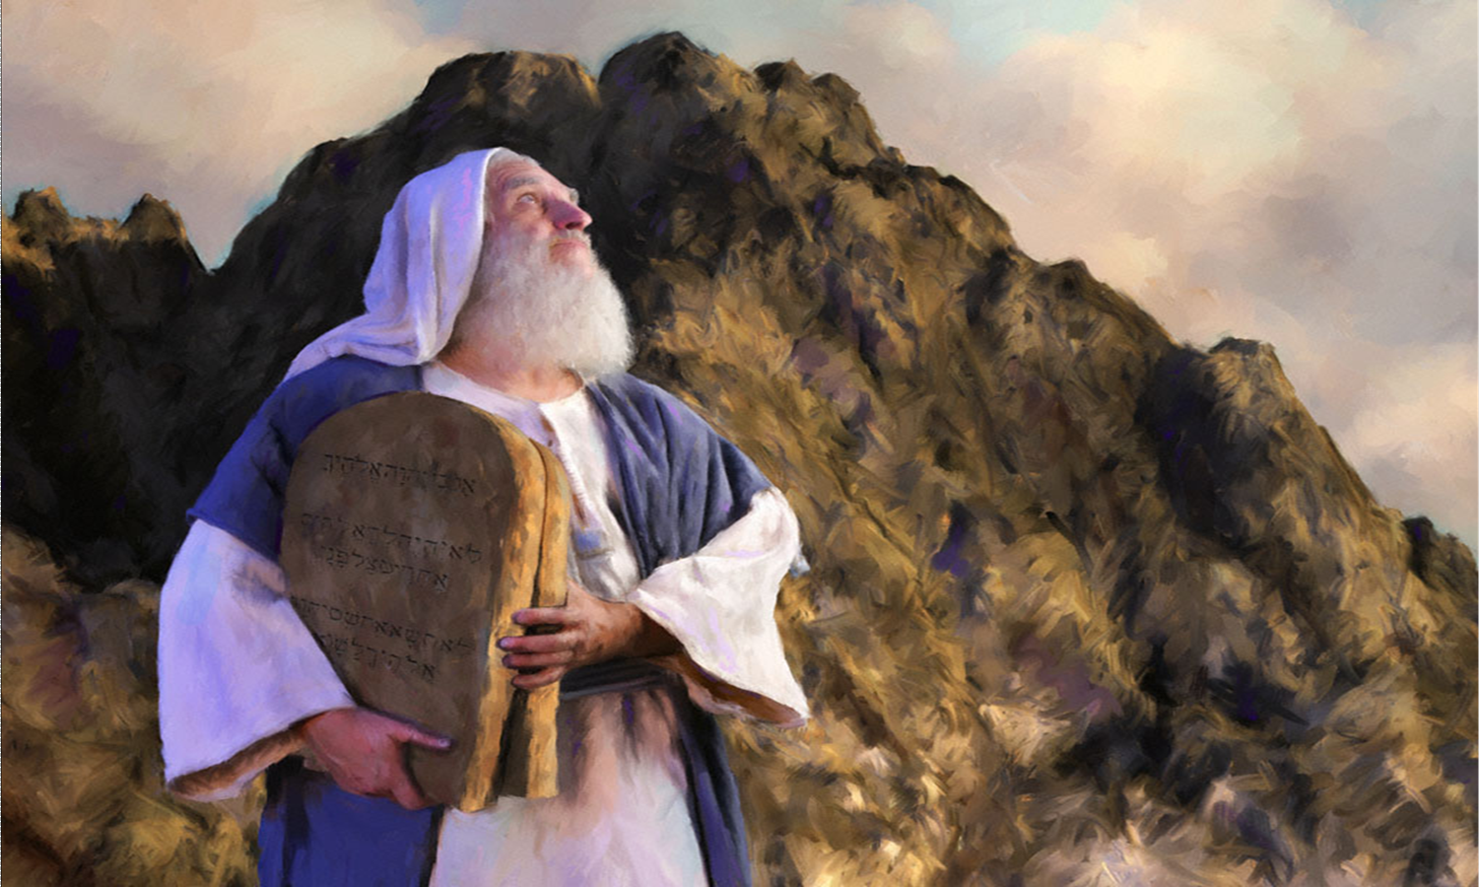
مؤهلات موسى
لدينا شاهد على التلميحات العرضية إلى الأحداث المعاصرة أو القضايا الجارية أو إلى الظروف الاجتماعية أو السياسية أو إلى مسائل المناخ أو الجغرافيا . وعندما يتم تقييم كل هذه العوامل بشكل عادل وسليم فإنها تؤدي إلى هذا الاستنتاج بأن مؤلف و قراء هذه الأسفار يجب أن يكونوا قد عاشوا في الأصل في مصر
جليسون آرتشر، موسوعة صعوبات الكتاب المقدس، 46

Slide 26
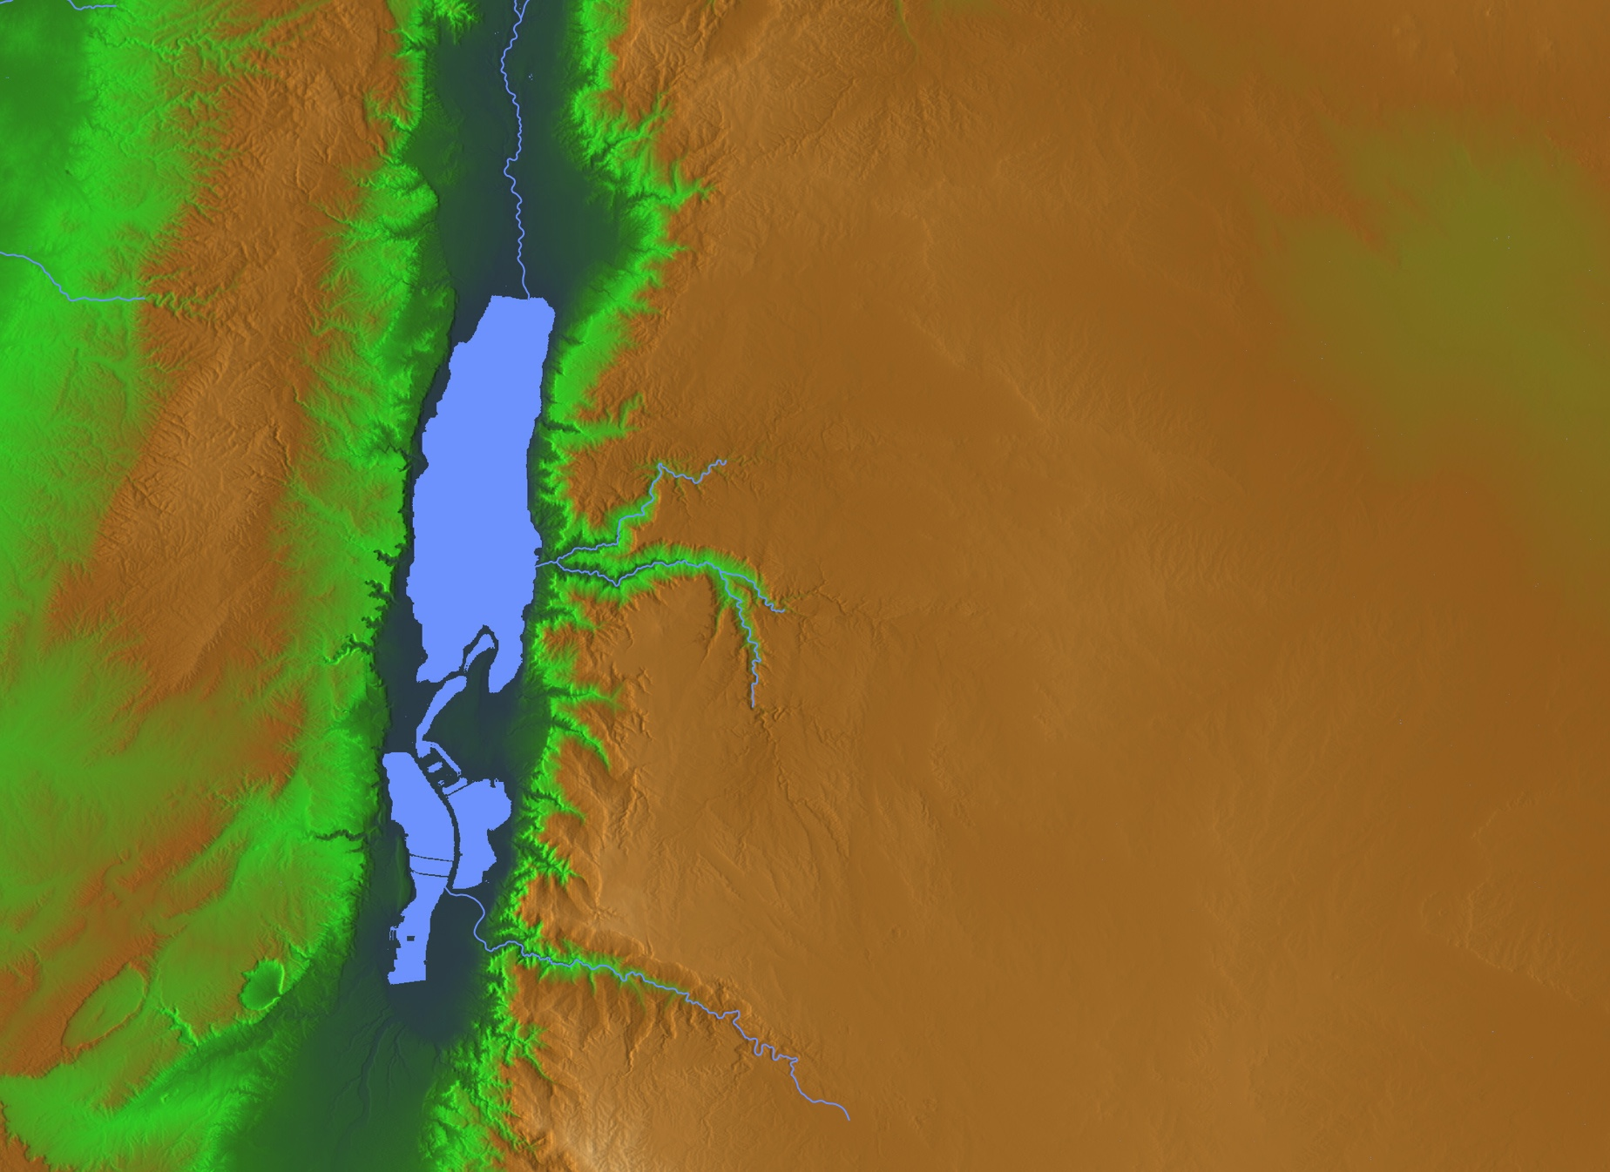
The Choice
أبرام و لوط
فرفع لوط عينيه و رأى كل دائرة الأردن أن جميعها سقي قبلما أخرب الرب سدوم و عمورة كجنة الرب كأرض مصر حينما تجيء إلى صوغر
(تك 13: 10)
عمورة ؟
سدوم ؟
صوغر ؟
Notes:
Abram gave Lot the choice where to live. As godless people today take the most beautiful places, so it was then.
• From his northly position, Lot looked south all the way to Zoar and saw lush land.
• He chose to live in Sodom—the city from which he could manage his rural flocks.
• Gomorrah lay close by as well—another godless city of sexual perversion.
• For Lot, the choice was easy—so he moved into the fertile plain—though his should was vexed on how he could impact them:
2Pet. 2:7 But God also rescued Lot out of Sodom because he was a righteous man who was sick of the shameful immorality of the wicked people around him. ⁸ Yes, Lot was a righteous man who was tormented in his soul by the wickedness he saw and heard day after day.
• Abram, on the other hand, chose the rocky hill country.

Slide 27
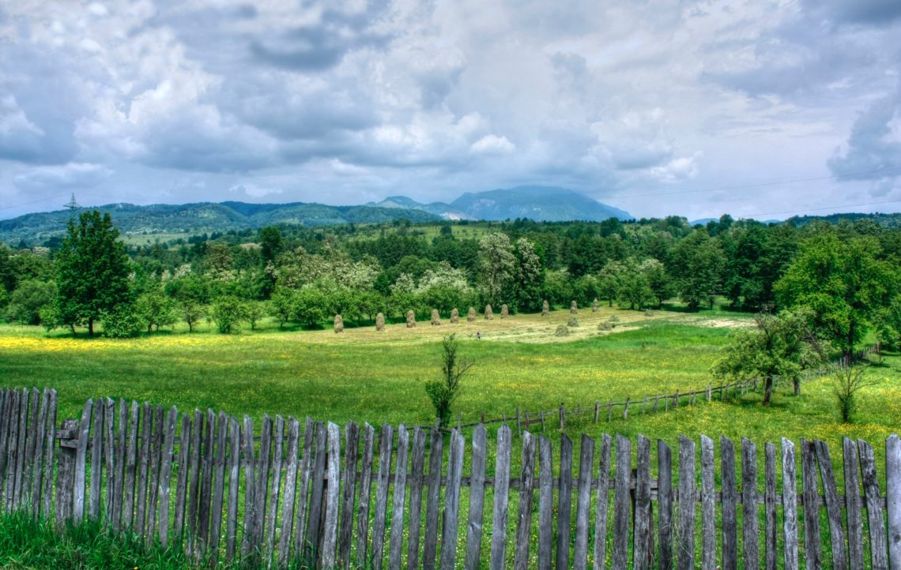
فرفع لوط عينيه و رأى كل دائرة الأردن أن جميعها سقي قبلما أخرب الرب سدوم و عمورة كجنة الرب كأرض مصر حينما تجيء إلى صوغر (تك 13: 10)
Notes:
The above description of the Jordan Valley makes sense only to those familiar with Egypt, which limits the original audience to the Exodus generation. This, then, strongly argues for Moses as the author of Genesis.

Slide 28
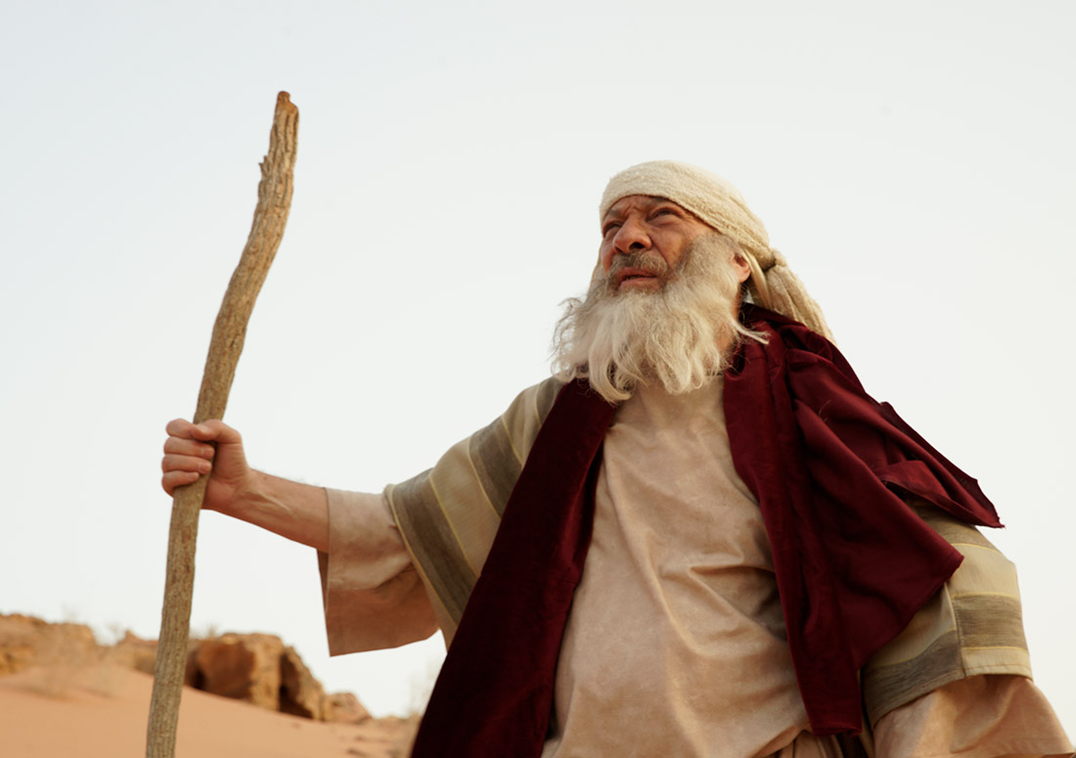
هجوم الفرضية النقدية على التأليف الموسوي

Slide 29
مؤلف سفر التكوين
57
57
النظرة التقليدية : موسى
النظرة النقدية : JEDP
J
يهوه
(الرب)
850 ق.م
E
إلوهيم
(الله)
750 ق.م
D
المدرسة
الثانية
550 ق.م
P
القانون
الكهنوتي
450 ق.م
“ الفرضية الوثائقية"
Notes:
Since the late 1700s, liberal scholars have often taught that Moses did NOT write Genesis in 1500 BC. Instead, they theorize that Genesis was written gradually in four major stages much later by groups that emphasized the two key names “YHWH” and “God,” followed by others who wrote the book of Deuteronomy, and finally priests finished the book by adding more elements of interest to them, such as sacrifices and passages noting priestly matters.
This JEDP view is VERY speculative and its supporters argue amongst themselves as to which parts of Genesis belong to which stage. Many evangelical scholars have refuted this “Documentary Hypothesis” so many times that even many liberal scholars doubt it today.

Slide 30
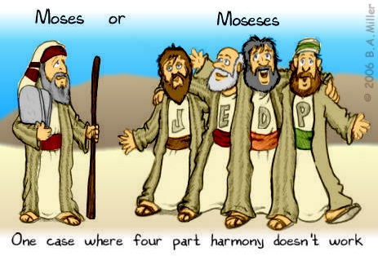
موسى ؟ أم أكثر من موسى ؟
حالة واحدة يكون في التناغم المكون من أربعة أجزاء غير عامل

Slide 31
صياغة الفرضية النقدية
م ع ق 57 التوراة 23
التقاليد الجنوبية
التقاليد الشمالية
J
850 ق.م
E
750 ق.م
JE
650 ق.م
سفر
إصلاحات
يوشيا
D
621 ق.م
JED
550 ق.م
المواد
الكهنوتية
المنفية
P
450 ق.م
JEDP
400 ق.م
مقابلة العهد القديم، 70

Slide 32
بعض المصطلحات
النقد الأدنى : دراسات نصية بناءة
النقد الأعلى : مهاجمة الوحي و أصالة النص الكتابي
مشاكل تفسيرية : اختلافات صادقة في الرأي تأتي كإجابات محتملة لمشاكل في تفسير النص الكتابي

Slide 33
من كتب التوراة ؟
لا زال البعض يدعي أنها
النظرية الوثائقية

Slide 34
قصتا الخلق
تكوين 1
تكوين 2
استخدام الله (إلوهيم)
الأيام 1 – 6
خلق كل شيء
في البدء
استخدام الله (يهوه)
اليوم 6 فقط
خلق آدم و حواء
تم ذكر (توليدوت) أو اجيال 11 مرة
Notes:
But the Bible has a much greater view of man. Last week we saw Genesis 1 showed God creating everything in the beginning.
The next chapter zeros in on day 6 where Adam and Eve were created.

Slide 35
التعريف
الوثيقة
J
E
J-E
D
P
يهوه
إلوهيم
نسخة مشتركة
النسخة الثانية
كهنوتي

Slide 36
المحتويات
الوثيقة
J
E
J-E
D
P
تكوين 2
تكوين 1
تكوين - عدد
تثنية - ملوك
تكوين - عدد

Slide 37
التواريخ
الوثيقة
J
E
J-E
D
P
850 ق.م
750 ق.م
650 ق.م
621 ق.م
570-445 ق.م

Slide 38
الأصول
الوثيقة
J
E
J-E
D
P
المملكة الجنوبية
المملكة الشمالية
محرر غير معروف
حلقيا رئيس الكهنة
عزرا

Slide 39
المواضيع
الوثيقة
J
E
J-E
D
P
السيرة الذاتية التحديد الحي للشخصية تصور الله من منظور إنساني

Slide 40
المواضيع
الوثيقة
J
E
J-E
D
P
الهدف يتعامل مع تفاصيل محددة مثل الطقوس والتضحية

Slide 41
المواضيع
الوثيقة
J
E
J-E
D
P
يعكس جهود يوشيا الإصلاحية لتركيز العبادة في الهيكل في أورشليم

Slide 42
المواضيع
الوثيقة
J
E
J-E
D
P
أصول ومؤسسات الثيوقراطية والأنساب والطقوس والذبائح

Slide 43
مصادر تكوين 6-9
6: 5-8
6: 9-22
7: 1-5
7: 6
7: 7-8
7: 9
J
P
J
P
J
P
7: 10
7: 11
7: 12
7: 13-16أ
7: 16ب-17
7: 18-21
J
P
J
P
J
P

Slide 44
مصادر تكوين 6-9
7: 22-23
7: 24-8: 2أ
8: 2ب-3أ
8: 3ب-5
8: 6-12
8: 13أ
J
P
J
P
J
P
8: 13ب
8: 14-19
8: 20-22
9: 1-17
J
P
J
P

Slide 45
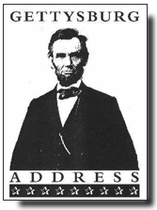
The "Documents" of the Gettysburg Address
تفسير التعليق القاسي
تطبيق رؤى النقد الأعلى على خطاب جيتيسبيرغ ، الذي ألقاه أبراهام لنكولن في 19 نوفمبر 1863 في حفل تكريس مقبرة ساحة المعركة.
القس . ليروي كوبمان، المسيحية اليوم، 1965
Notes:
Here is a bit of a joke on the JEDP idea, as if such ridiculous theories were applied to a writing of our modern times. Enjoy the fun!
Another parody on JEDP was made on the “Jack and Jill” nursery rhyme by Gleason Archer, I believe, but I cannot find it anymore! It hilariously looks at the “sources” for the story.

Slide 46
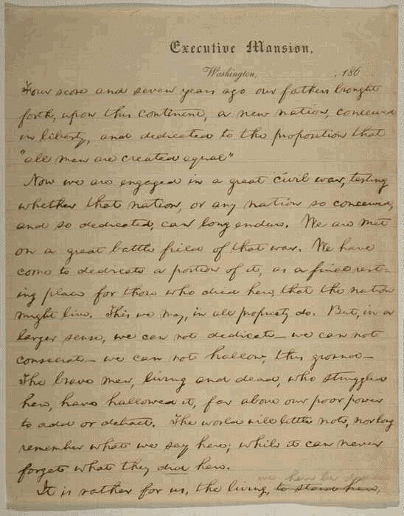
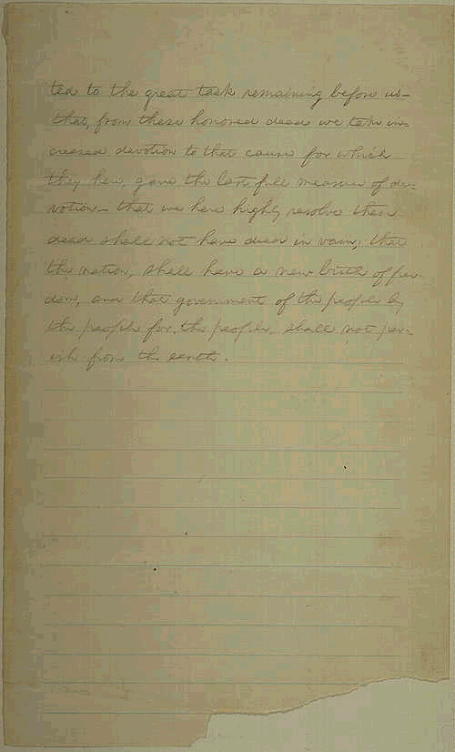
The "Documents" of Gettysburg 2
أربع نقاط و قبل سبع سنوات
هذه العبارة من عمل إي، أستاذ اللغة الإنجليزية وصديق لينكولن الذي كان لديه ميل لاستخدام اللغة المزخرفة.
لنكولن الرجل البسيط وغير المتعلم الذي كان عليه ، كان سيقول سبعة وثمانين.

Slide 47
The "Documents" of Gettysburg 3
لقد ولد آباؤنا في هذه القارة أمة جديدة, ولدت في الحرية
الآباء هي ترجمة خاطئة للأجداد الأصليين، حيث يشير استخدام المفهوم إلى المحرر إم، الذي يفترض أنها ماري تود لينكولن، التي قامت بمراجعة خطابه و إضافة تحيزها الأنثوي

Slide 48
The "Documents" of Gettysburg 4
و مكرساً لاقتراح أن جميع الرجال خلقوا متساوين
اقتراح : بواسطة إم يشير استخدام تم إنشاؤه إلى المؤلف الثالث بي1 و هو كاهن يرافق لينكولن في القطار إلى جيتيسبرغ نظراً لأن لينكولين كان مجرد شخص عادي و قد كان من الطبيعي أن يطلب المساعدة الكتابية في إضافة المصطلحات اللاهوتية و قد أضاف الكاهن الثاني بي2 أيضاً بعض اللمسات

Slide 49
The "Documents" of Gettysburg 5
الآن نحن منخرطون في حرب أهلية كبيرة نختبر ما إذا كانت تلك الأمة
تلك الأمة - يرى بعض العلماء هنا عمل شخص مولود في الخارج (سي؟) ، وكان يمكن لأمريكي أن يقول هذه الأمة .

Slide 50
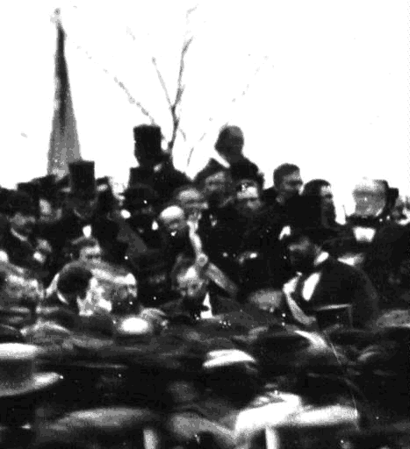
The "Documents" of Gettysburg 6
أو أي أمة حبلت و متفانية على هذا النحو يمكنها أن تدوم طويلاً
حبلت : المداخلة المفضلة ل إم

Slide 51
مشاكل النظرية النقدية
م ع ق 57 توراة 23
أ. ينتهك الادعاءات الذاتية الداخلية لأسفار موسى الخمسة
ب. مقاومة متحيزة لما هو خارق للطبيعة
ت. تعتمد على تطور غير دقيق في القرن التاسع عشر
ث. عدم إجماع العلماء
ج. ذاتي مع تفكير دوراني
ح. لا دليل من المخطوطات
خ. ترفض الدليل الأثري في الشرق الأدنى القديم
د. ترفض دليل العهد الجديد
المقابلة مع العهد القديم، 70

Slide 52
نشاط تحريري
Notes:
The NT affirms that the Pentateuch was written by Moses. But this does not mean that there existed no updating of the text to make it more understandable to those who read it later.

Slide 53
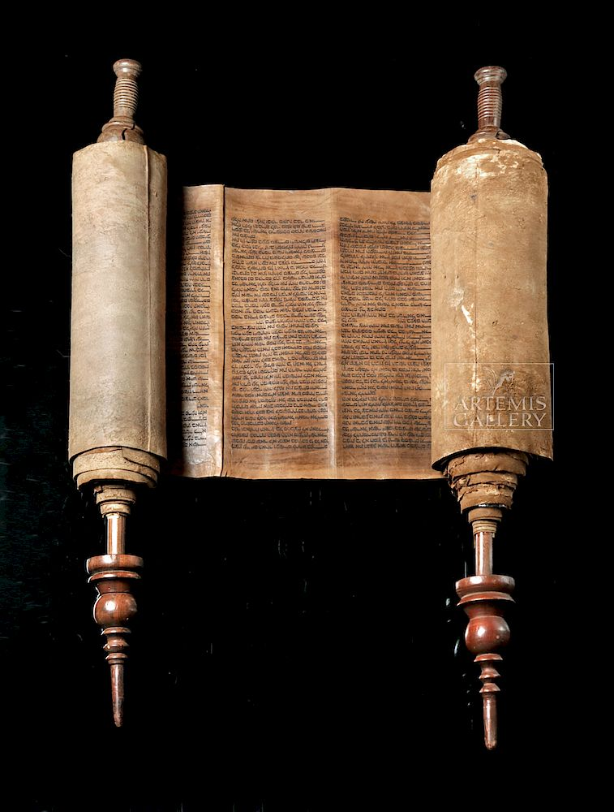
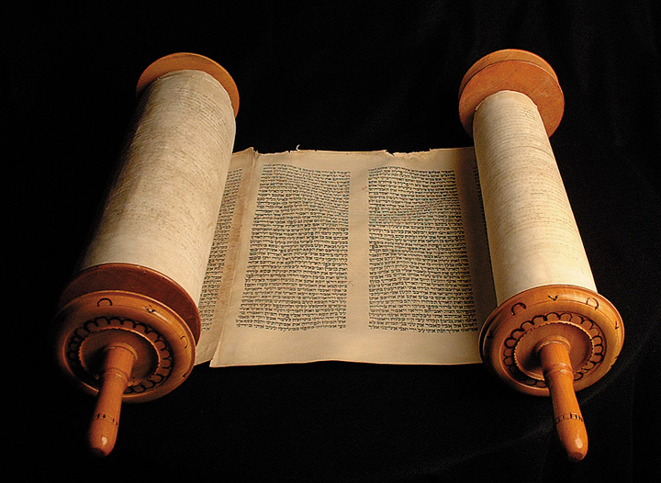
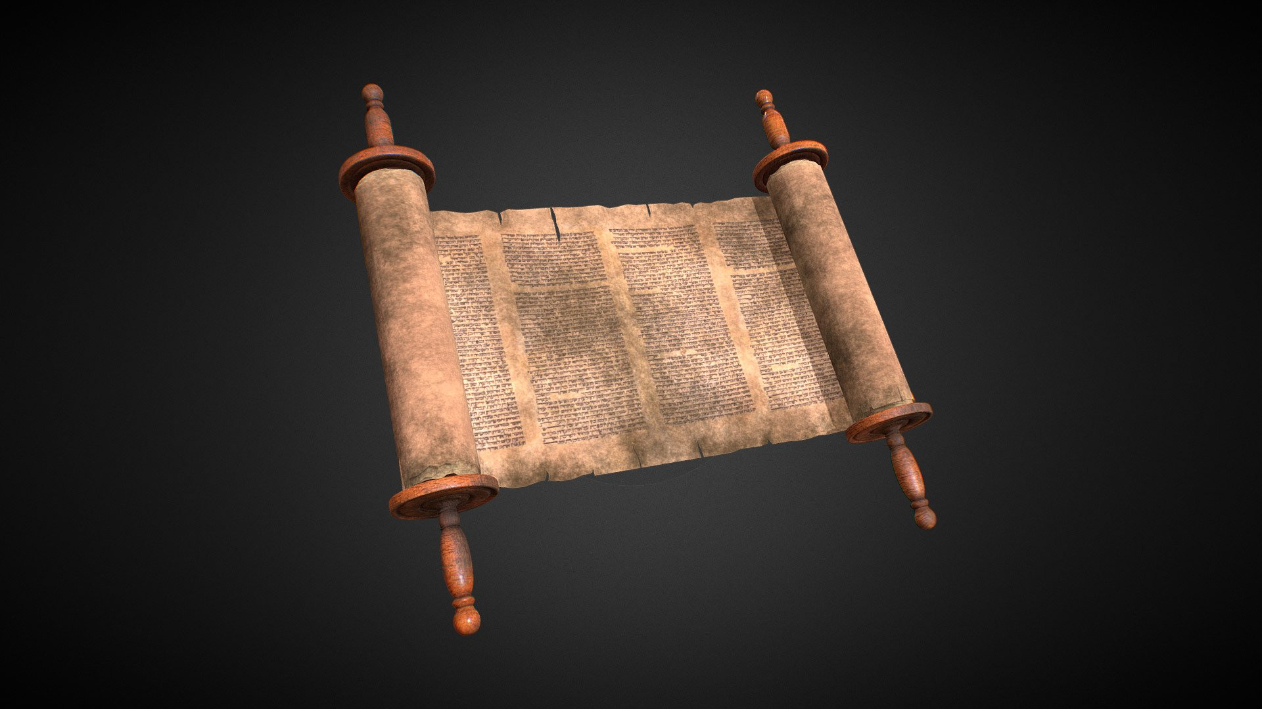
الإتساق العبري
لماذا يُظهر العهد القديم بأكمله استخدامًا ثابتًا للغة العبرية بحيث لا يبدو أن أسفار موسى الخمسة قد كُتب قبل 1000 عام من ملاخي؟
التوراة
1400 ق.م
الأسفار الشعرية
1000 ق.م
ملاخي
400 ق.م

Slide 54
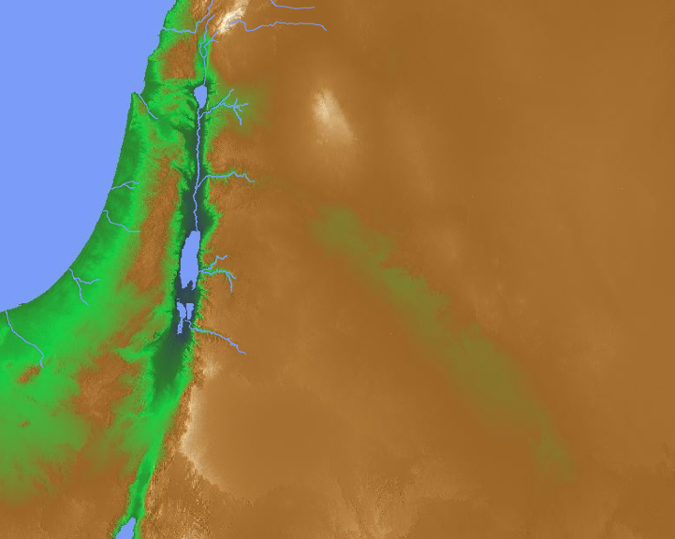
دان
أرض كنعان (2000 ق.م)
5 ملوك
ساليم
إبراهيم
ممرا
سدوم
فلما سمع أبرام أن أخاه سبي جر غلمانه المتمرنين ولدان بيته ثلاث مئة و ثمانية عشر و تبعهم إلى دان
(تك 14: 14)
قادش
إيل فاران
Notes:
Basically, we have four eastern kings against five Jordanian kings (1-7).
They fought at the south end of the Dead Sea, near Sodom where Lot lived.
The five Jordanian kings lost the battle and Lot was carried far north (8-12).
Then Abraham rescued Lot, the goods, women and captives at Dan and Hobah (13-16).
How could Abraham defeat these four powerful kings with only 318 men (14-16)?
Humanly speaking, he had his allies Aner, Eshcol, and Mamre (14:13, 24)—plus he had the advantage of a surprise night attack. However, Abraham was quick to give God the full credit as he agreed with Melchizedek's praise to God for granting him the victory (14:20).
“When Abram heard that his relative had been taken captive, he called out the 318 trained men born in his household and went in pursuit as far as Dan” (Gen 14:14 NIV).
Of course, it was not called Dan until over 500 years later, but this is an example of an inspired updating of the book of Genesis to make it clear where Abram met them. "Dan was then named Leshem (Josh. 19:47) or Laish (Judges 18:29)” (Ross, “Genesis,” in BKC, 1:53).
_____________
OS-01-Gen4-20-slide 244
OC-17-Gen Author-30

Slide 55
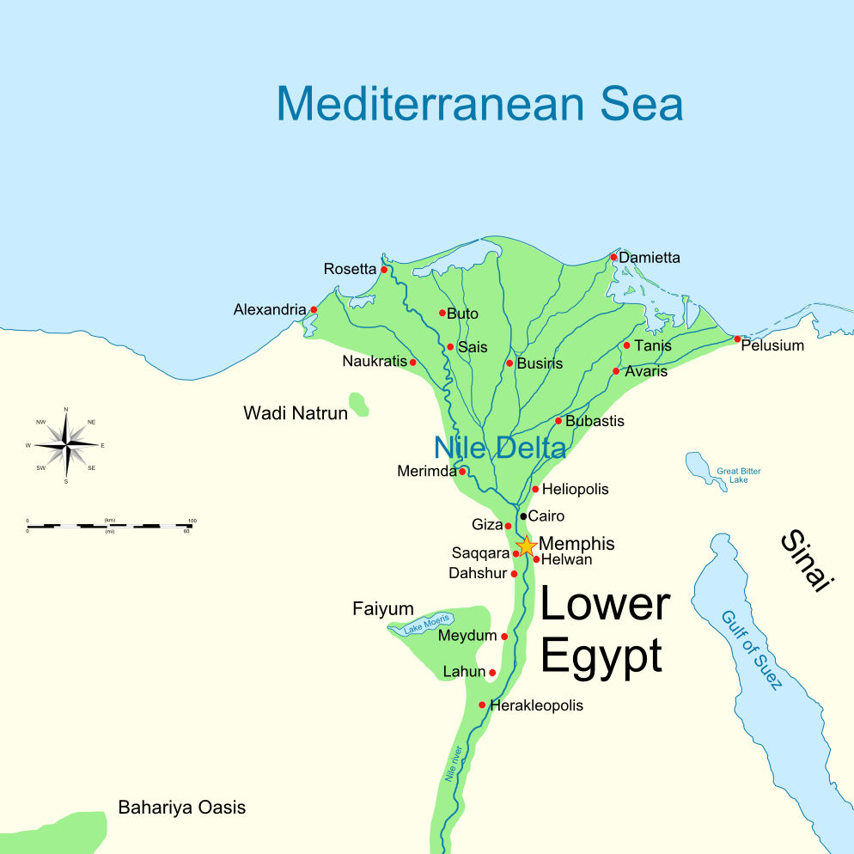
مدينة أفاريس
فجعلوا عليهم رؤساء تسخير لكي يذلوهم بأثقالهم فبنوا لفرعون مدينتي مخازن فيثوم و رعمسيس
(خر 1: 11)
Notes:
The enslaved Israelites built the city of Rameses (Exod 1:11), but Rameses did not live until more than a century later. Probably the best explanation of this is that they built the city of Avaris, upon which the city of Rameses was later built. This is akin to someone in 200 BC writing that the Greeks lived in the Hellenistic city Philadelphia but a later hand changing it to Amman to prevent confusion by those who do not know that the modern Amman used to be called Philadelphia.
__________________
OC-17-Genesis Authorship-55
02-Exodus-137 on Exodus 12

Slide 56
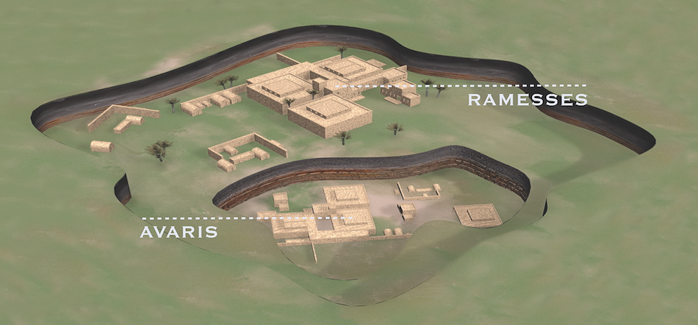
مدينة أفاريس
ما دون
رعمسيس
"أنماط الأدلة" فيلم تيموثي ماهوني (أفلام الرجل المفكر، 2015) يقدم أدلة أثرية مذهلة على النزوح المبكر الذي اكتشفه الدكتور ديفيد روهل ، عالم المصريات اللاأدري.
Notes:
In reality, Israelites built Avaris. However, someone under the inspiration of the Holy Spirit changed Avaris to Rameses in order to prevent confusion about the name of the city.
__________________
OC-17-Genesis Authorship-56
02-Exodus-138 on Exodus 12

Slide 57
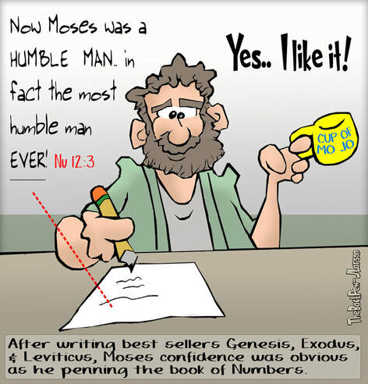
و أما الرجل موسى فكان حليماً جداً أكثر من جميع الناس الذين على وجه الأرض عدد 12: 3
نعم ... لقد أحببتها
بعد كتابة سفر التكوين ، الخروج ، واللاويين الأكثر مبيعًا ، كانت ثقة موسى واضحة عندما كتب سفر العدد.

Slide 58
عبارات غير مستحبة
يحتوي عدد 12: 3 على جملة معترضة مثيرة للإهتمام
و أما الرجل موسى فكان حليماً جداً أكثر من جميع الناس الذين على وجه الأرض
كيف تفسر كتابة ذلك من قبل موسى ؟
يبدو هذا القول عبارة عن إضافة لأن قول مثل هذا الكلام من قبل موسى يبدو تناقضاً

Slide 59
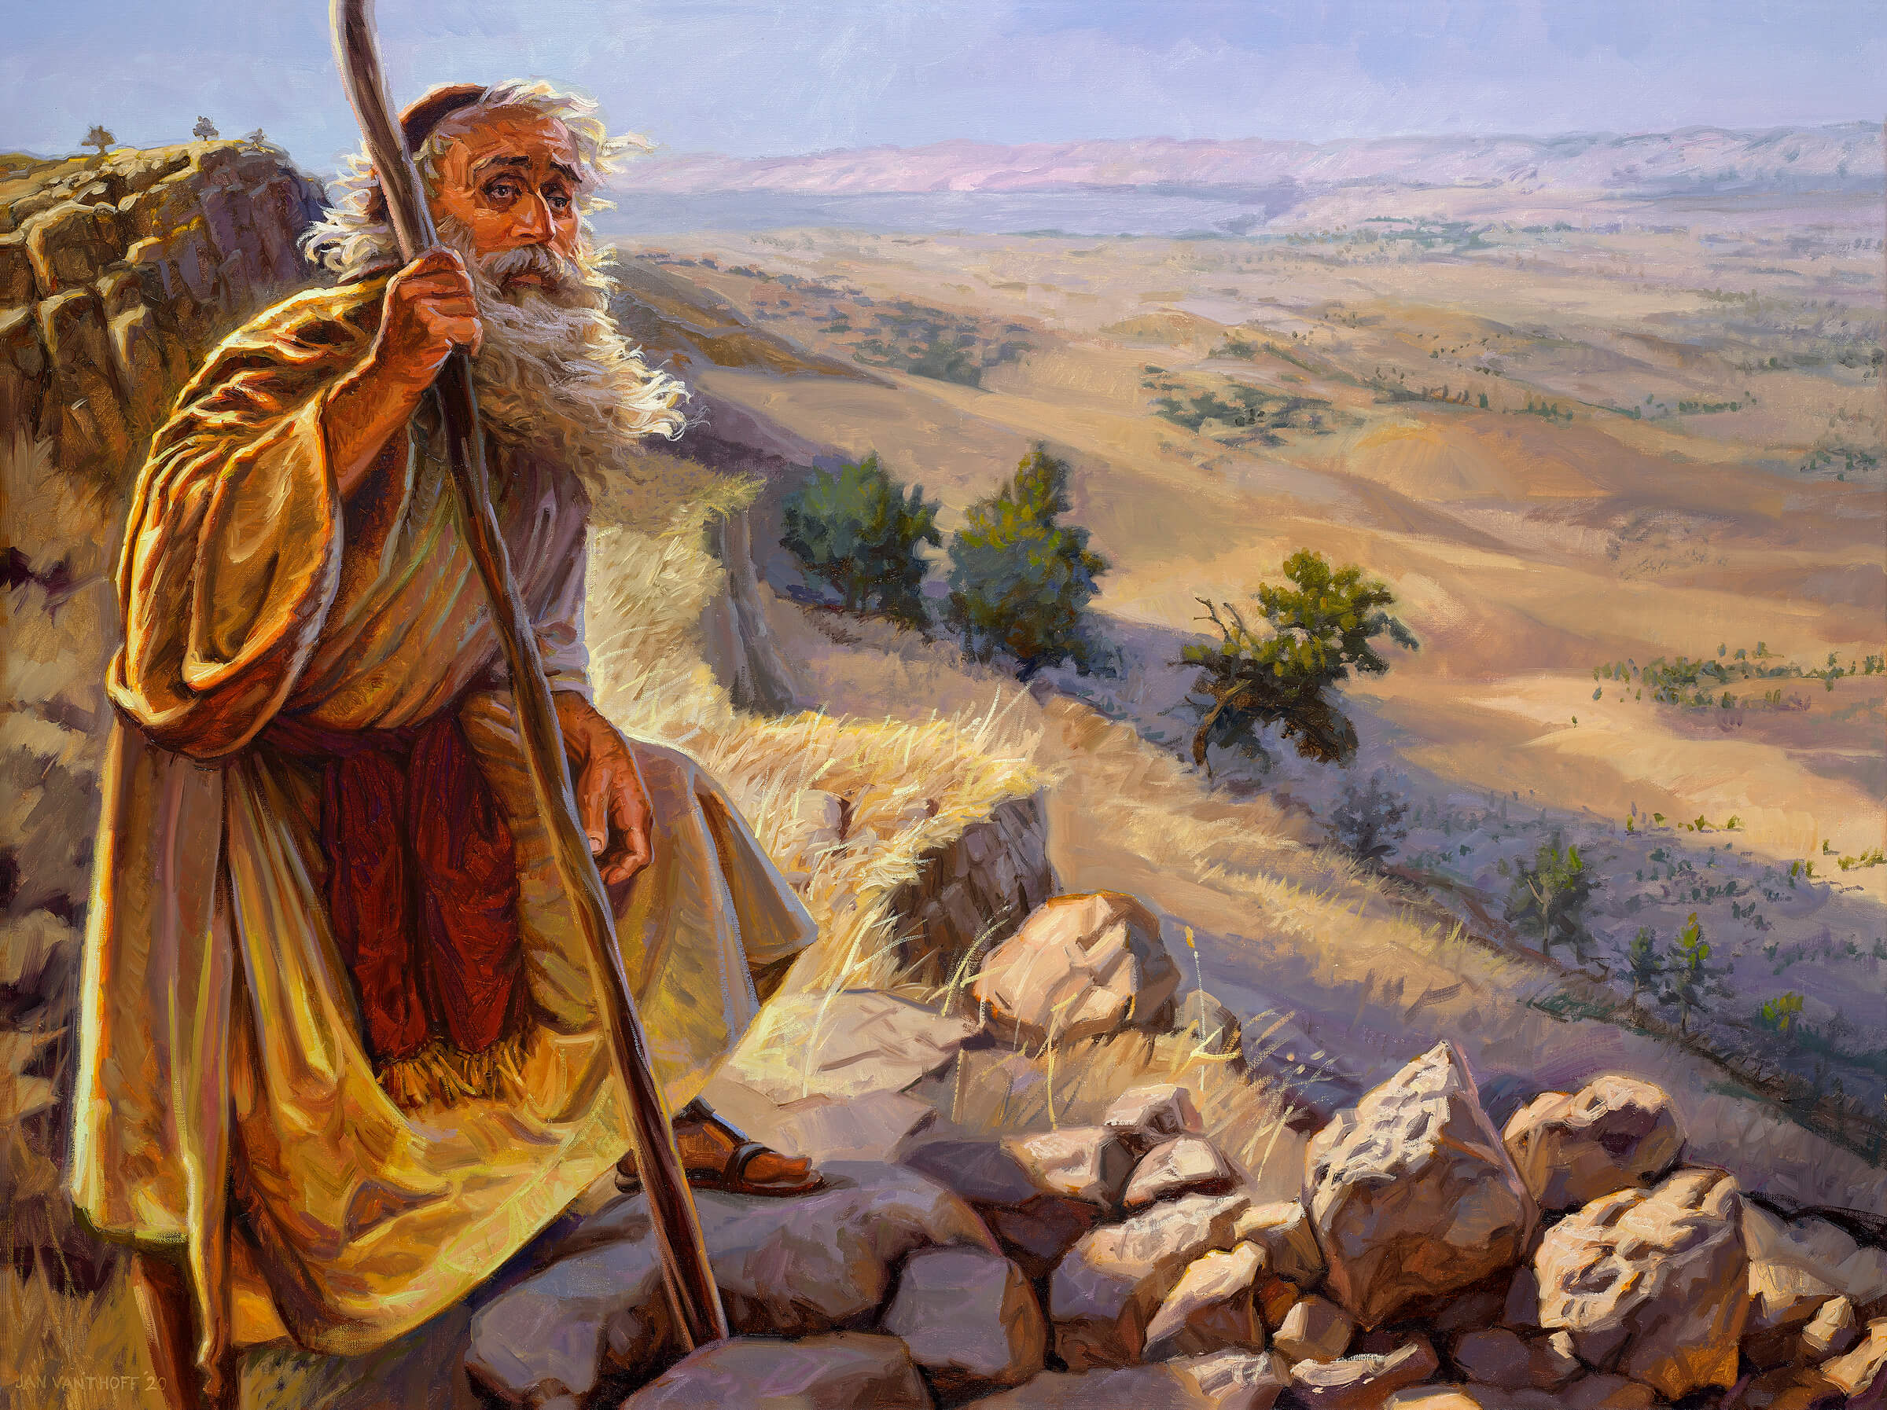
موت موسى (تث 34: 1، 5)
و صعد موسى من عربات مؤاب إلى جبل نبو إلى رأس الفسجة الذي قبالة أريحا فأراه الرب جميع الأرض من جلعاد إلى دان ... فمات هناك موسى عبد الرب في أرض مؤاب حسب قول الرب
Notes:
Who wrote this—did Moses? Not unless he wrote it prophetically and the ink on Deuteronomy was hardly dry before his final mountain climbing!
The Hebrew tradition is that Joshua penned this final chapter of Deuteronomy.

Slide 60
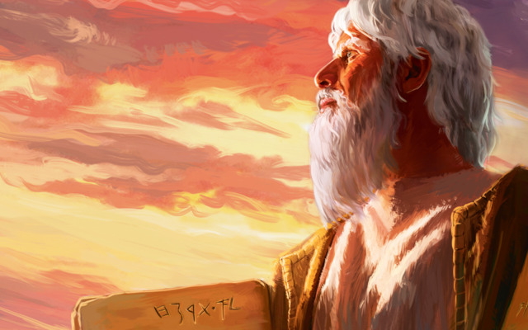
خلاصة
في حين أن البعض الآخر قد يكون قد قام ببعض الأعمال التحريرية بوحي من الروح القدس، لو يوجد دليل جوهري على أن موسى لم يؤلف أسفار موسى الخمسة . إن التفكير بخلاف ذلك هو تناقض مع الشهادة الواضحة لكل من التقليد و الكتاب المقدس .

Slide 61
الملاحق

Slide 62
فيلم حديث يدعم تأليف موسى

Slide 63
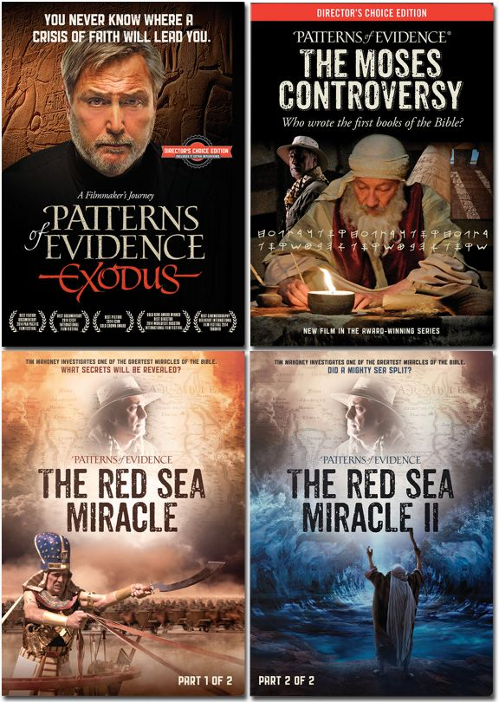
أفلام حديثة تدعم موسى

Slide 64
مشاكل النظرية الوثائقية
57
1. التحيز ضد كل ما هو خارق للطبيعة
2. الإستدلال الدائري : يطرح استنتاجه
لا يمكن أن يكون هناك شيء مثل الوحي الفائق للطبيعة لذلك فالكتالب المقدس ليس وحياً فوق الطبيعة

Slide 65
مشاكل النظرية الوثائقية
57
3. ينتج عن الذاتية في تطبيق النظرية تفسيرات متضاربة
4. يتجاهل الإختلاف الأسلوبي لدى المؤلف

Slide 66
دليل التأليف الموسوي
57
1. يظهر مؤلف سفري التكوين و الخروج معرفة دقيقة بمصر
2. تفاصيل من شاهد العيان متضمنة في قصة الخروج
3. هناك وحدة ترتيبية كامنة في أسفار موسى الخمسة بأكملها .
جليسون آرتشر، مقدمة مسح العهد القديم

Slide 67
دليل التأليف الموسوي
57
4. تشهد أسفار موسى الخمسة نفسها عن موسى كونه الكاتب (خر 17: 14، 24: 4، تث 31: 9)
5. أسفار العهد القديم الأخرى ترجع التأليف لموسى (يش 1: 7-8)
6. يضع العهد الجديد موسى كونه المؤلف (يو 5: 46-47، رو 10: 5)
جليسون آرتشر، مقدمة مسح العهد القديم

Slide 68
Black

Slide 69
دراسة نقدية في العهد القديم • BibleStudyDownloads.org
أحصل على العرض التقديمي مجاناً
Notes:
OC Critical Studies in the OT Arabic

